Slide 1
Basisstof 2 Enzymen
Chemische reacties verlopen traag
Bij een hogere temperatuur
- bewegen de moleculen sneller
- daardoor botsen ze harder op elkaar
- effectieve botsing → chemische verbinding
In cellen zijn de temperaturen niet zo hoog
Vandaar noodzaak enzymen (speciale eiwitten)
Enzymen versnellen de reacties
Enzymen zelf worden NIET verbruikt
Té hoge temperatuur? Enzymen gaan denatureren

Slide 2
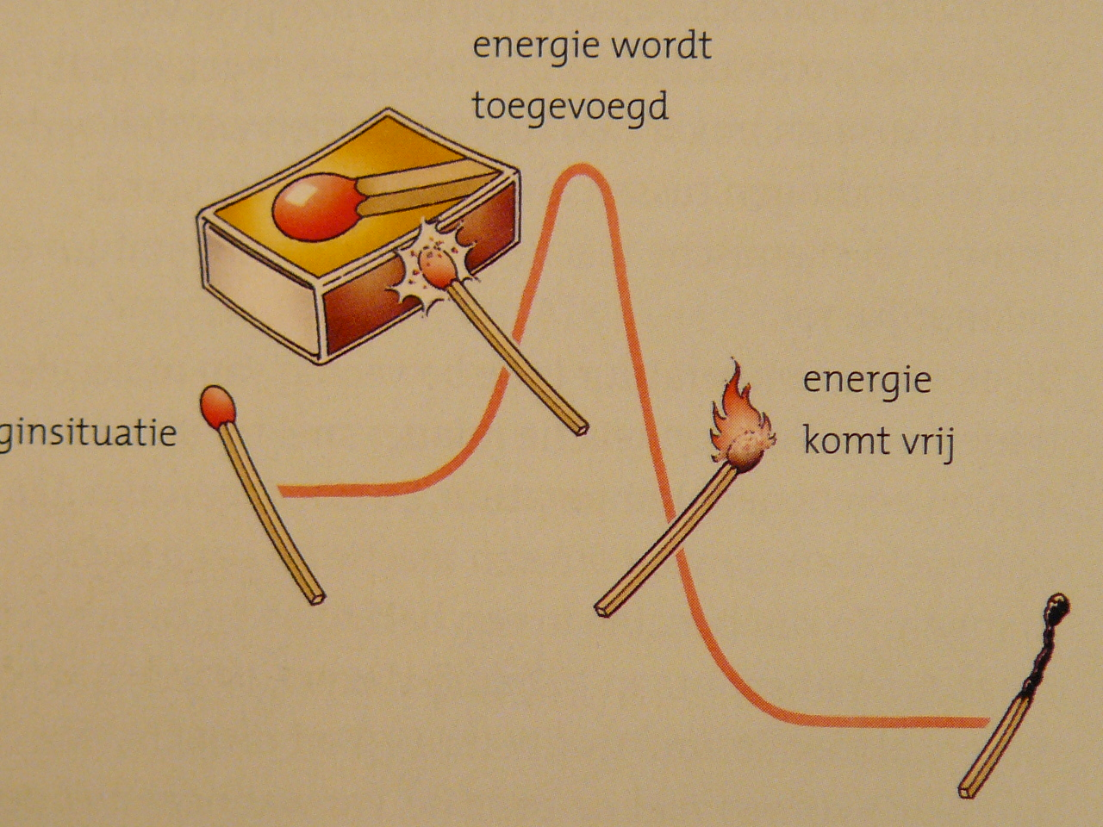
Activeringsenergie
Reacties verlopen niet spontaan
Er moet eerst energie toegevoegd worden
Bijvoorbeeld warmte
Een exotherme reactie loopt daarna af
Exotherm?

Slide 3
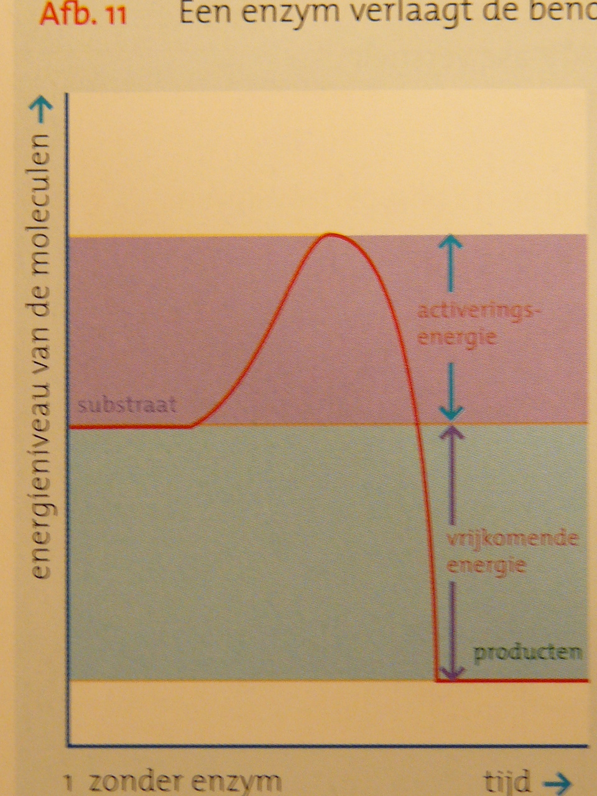
Grafisch zónder enzym

Slide 4
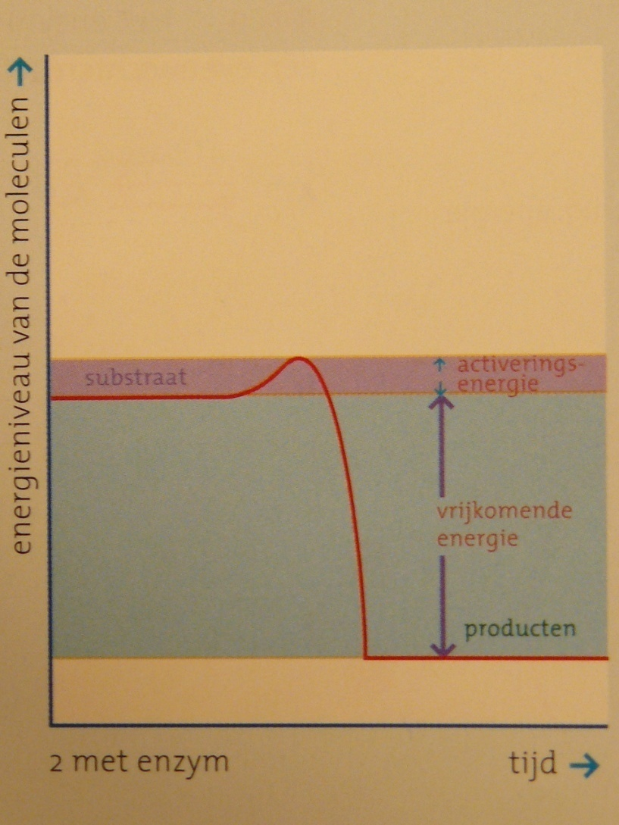
Mét enzymen: Verschil?
Een enzym is een katalysator
Verlaagt de benodigde activeringsenergie
Een katalysator versnelt een reactie en wordt daarbij niet verbruikt

Slide 5
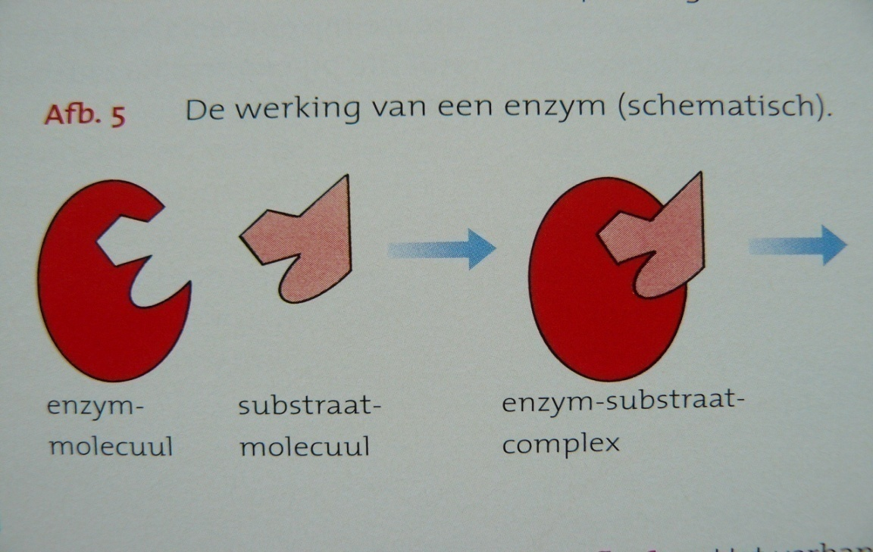
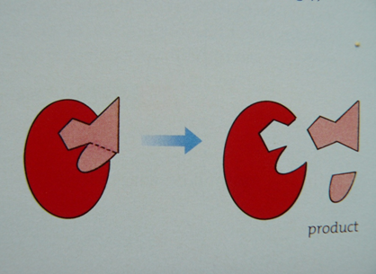
De werking van een enzym.
Het enzym past precies op het substraat.
In het actieve centrum vindt een reactie plaats.
Dat kan een binding of een splitsing zijn.

Slide 6
Eigenschappen van enzymen:
Heeft een speciale vorm
Het enzym past precies op het substraat
Elk substraat heeft daardoor een ander enzym.
Een enzym is specifiek.
Enzymen bestaan uit een eiwitdeel.
Ze zijn temperatuur- en zuurgevoelig.
Naam van het enzym: substraat + ase

Slide 7
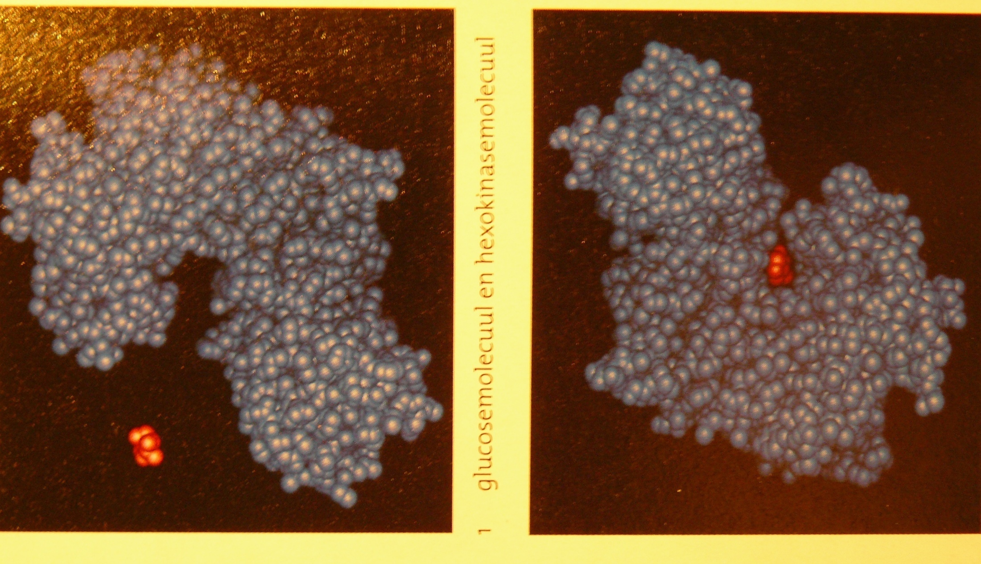
Het substraat past in het enzym

Slide 8
Eigenschappen van eiwitten
Als je een ei kookt, stollen de eiwitten.
Zure melk in de koffie laat de melk ‘schiften’.
Bij een hogere temperatuur of andere zuurgraad verandert de ruimtelijke vorm van de eiwitten.
Als dat met een enzym = eiwit gebeurt,
verandert dat ook van vorm.
Daardoor past het enzym niet meer op het substraat.
En daardoor werkt het enzym niet meer.
Definitief óf tijdelijk?????

Slide 9
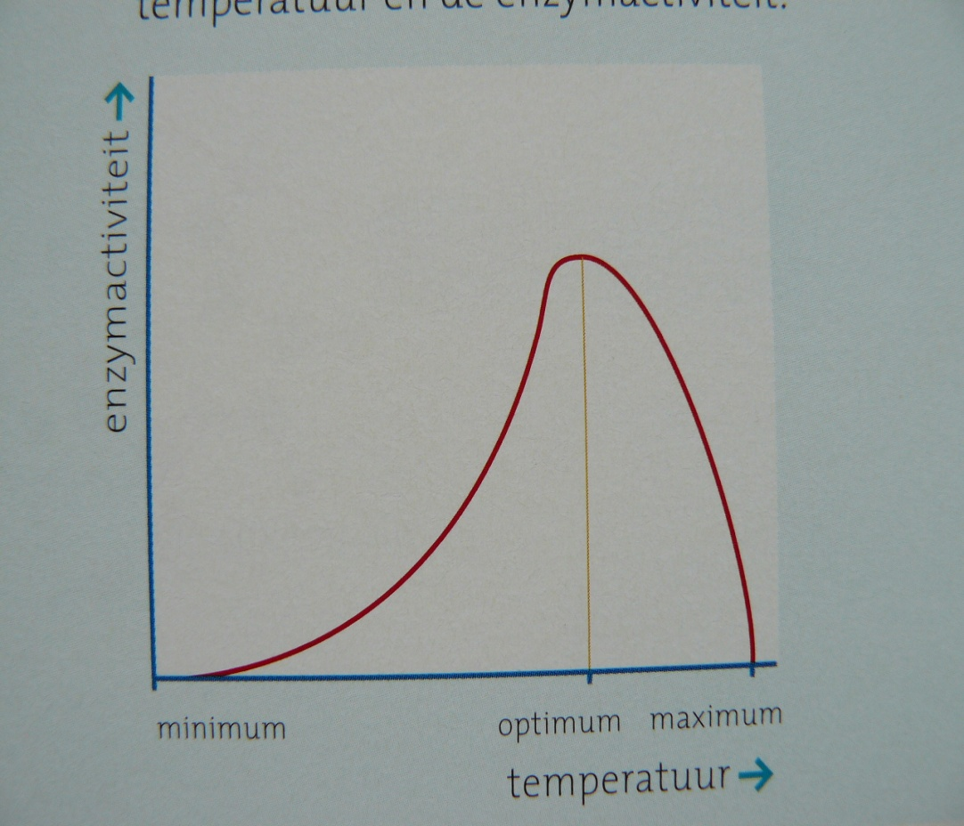
Enzym = temperatuurgevoelig
T < 5 ºC : geen activiteit
5 ºC < T < 35ºC : elke 10 ºC temperatuurstijging gaat de reactie 2 keer zo snel
T > 35ºC : sommige enzym-moleculen gaan stuk, de reactiesnelheid neemt af.
T > 45ºC : alle moleculen zijn stuk. Er zijn geen enzymreacties meer.

Slide 10
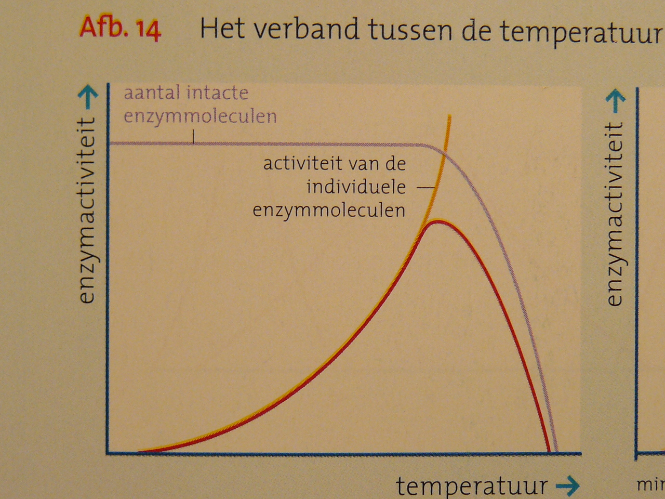

Slide 11
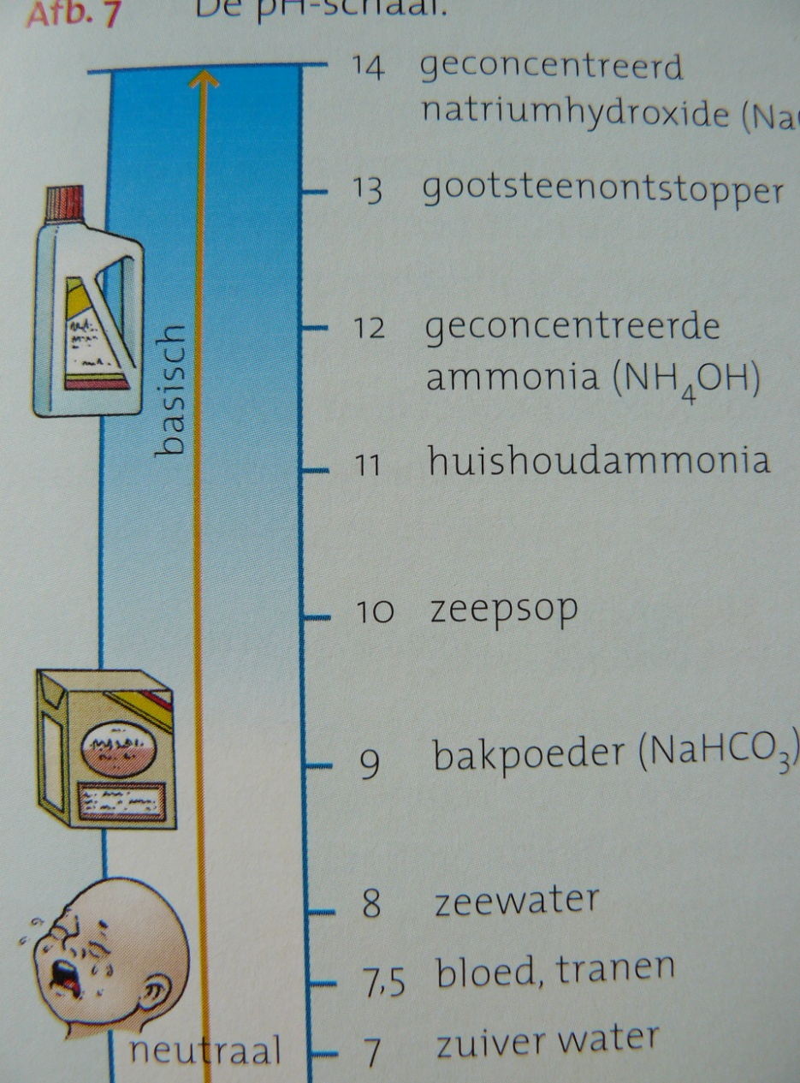
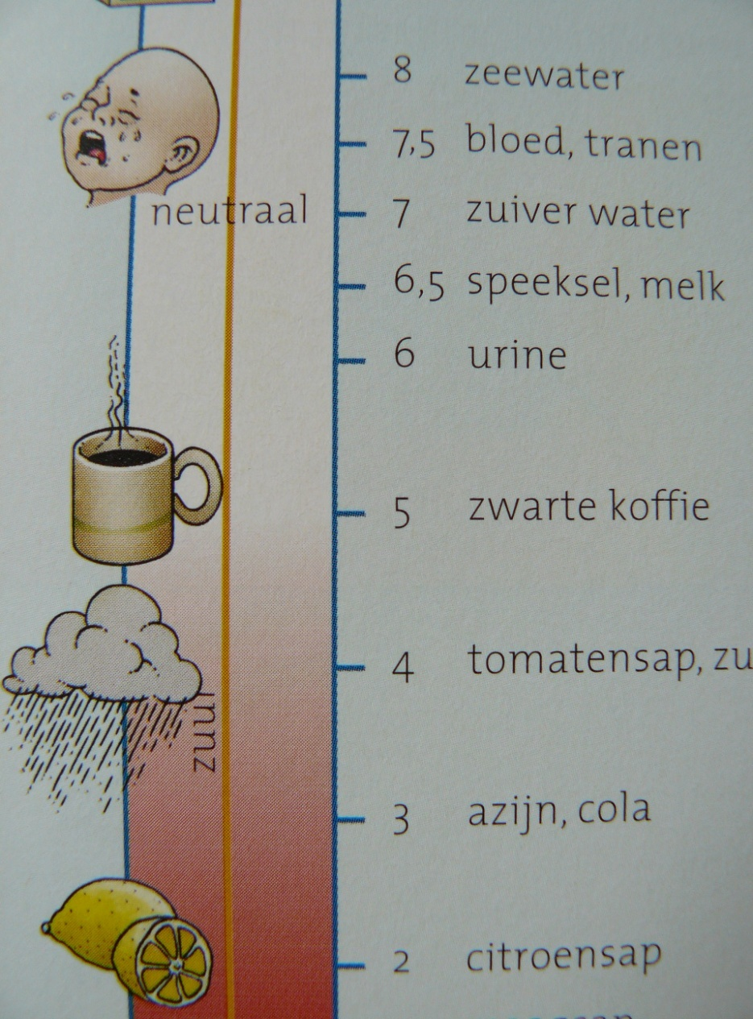
pH = zuurgraad
PH 12 = basisch, pH 7 = neutraal, pH 3 = zuur

Slide 12
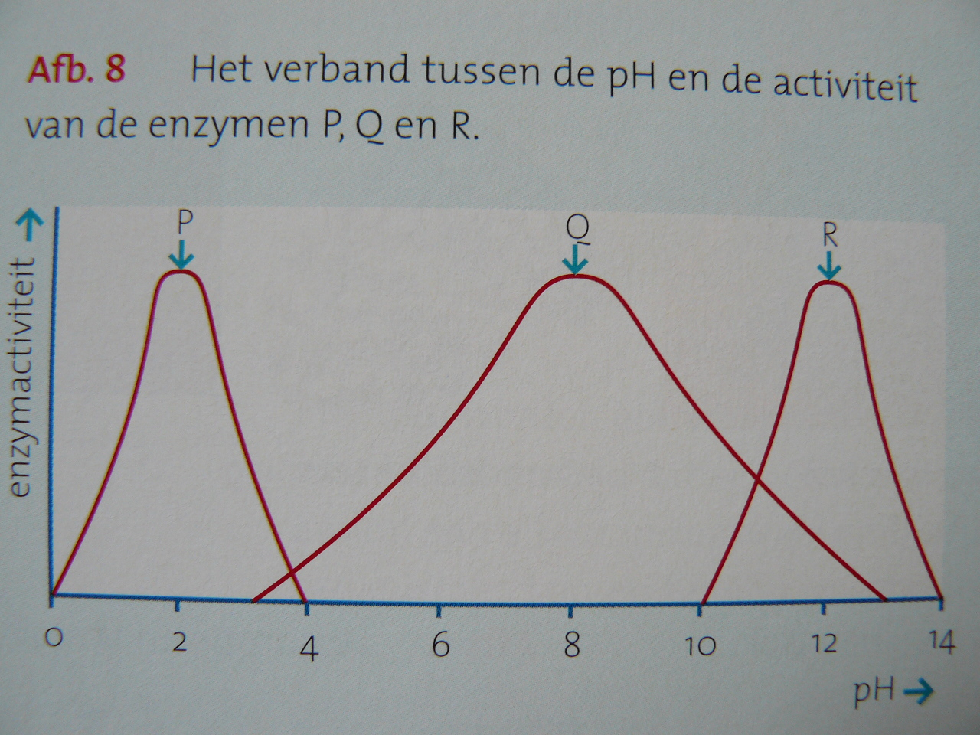
Enzymen hebben een optimum pH, een minimale en maximale pH waar ze nog nét kunnen werken.

Slide 13
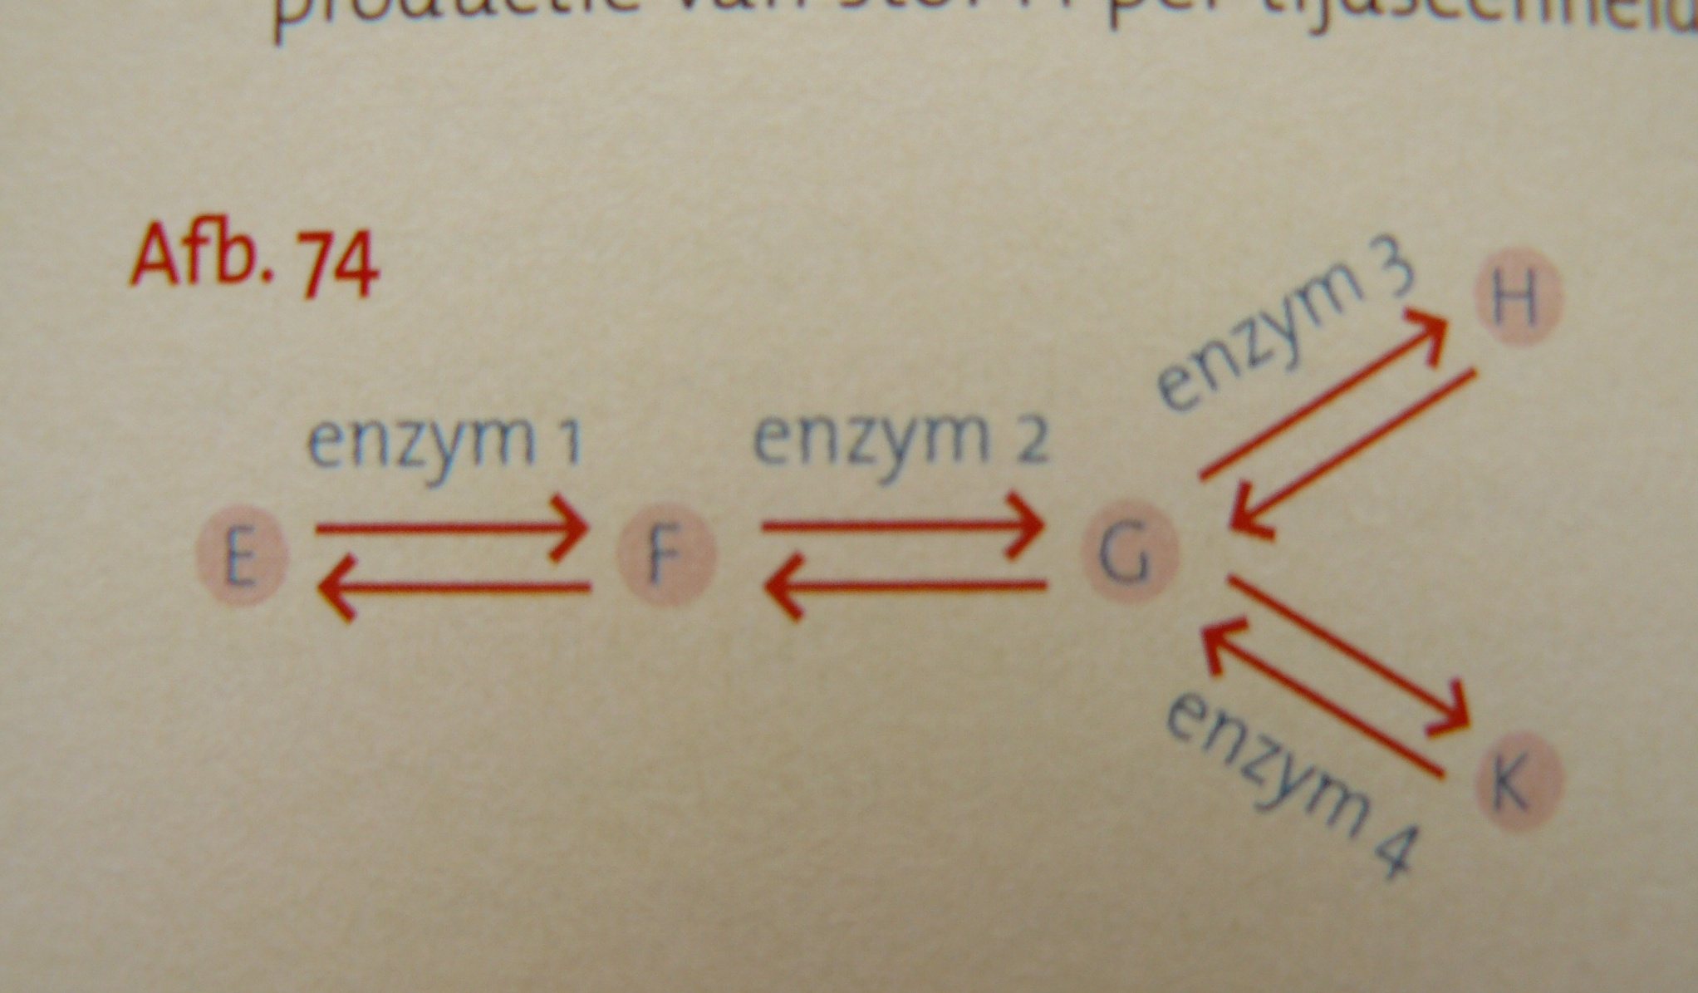
Enzymen: evenwichtsreacties

Slide 14
OPDRACHTEN
Maak de opdrachten:
Opdracht 6 blz. 18
Opdracht 7 blz. 19 en 20
Opdracht 8 blz. 20
Opdracht 9 blz. 21 = Practicum Katalase
Klassikaal
Dit practicum is een mix van opdracht 9 en 10
Computerles(sen) indien aanwezig

